Slide 1

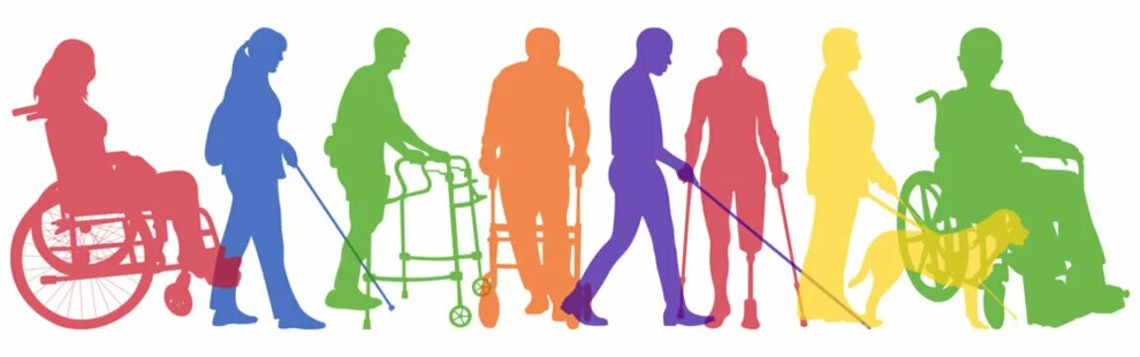
|
РЕАБИЛИТАЦИОННЫЕ ЦЕНТРЫ
САМАРСКОЙ ОБЛАСТИ
ДЛЯ ИНВАЛИДОВ СТАРШЕ 18 ЛЕТ

Slide 2
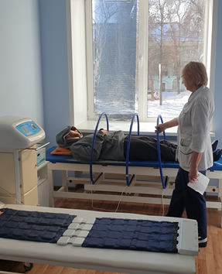
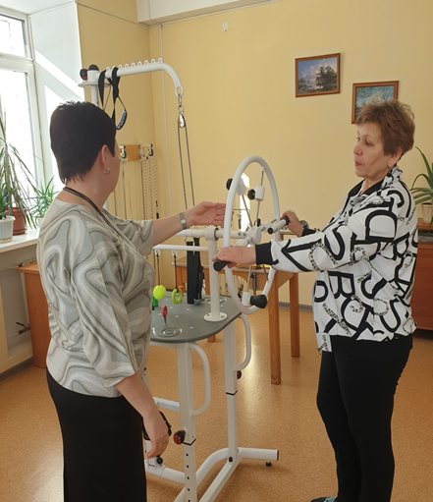
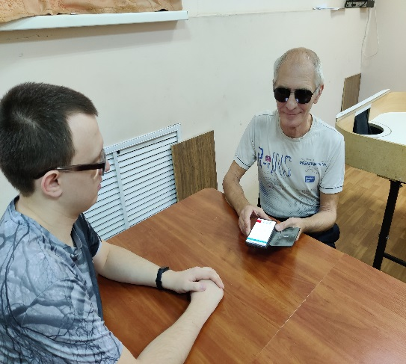
|
Государственное бюджетное учреждение Самарской области
«Реабилитационный центр для инвалидов «Самарский»
Адреса предоставления услуг г.о. Самара, ул. Металлистов, д.63, г.о. Самара, п. Береза, 2 квартал, д.12, тел. (846) 954-22-64
ФОРМА ПРЕДОСТАВЛЕНИЯ УСЛУГ
КАТЕГОРИИ ПОЛУЧАТЕЛЕЙ
Стационарная (курс 21 день)
Инвалиды; инвалиды 1 группы с сопровождением; участники СВО
Полустационарная (курс 21 день)
Инвалиды; инвалиды с нарушением зрения; граждане пожилого возраста
На дому (10 дней)
(выездная реабилитационная бригада)
Инвалиды 1 группы с тяжелыми множественными нарушениями
РЕАБИЛИТАЦИОННЫЕ УСЛУГИ
Физиотерапия (ультрозвуковая, магнитная, УВЧ-терапия, амплипульстерапия, электросон, электрофорез, гальванизация)
Массаж (ручной, аппаратный)
Эрготерапия (комплекс механических тренажёров, тренажёр «Эргус», стол «Канавел», стол «ДОН», 8-образная система)
Занятия с логопедом (логопедический массаж, тренинговые занятия с применением аппарата БОС с программой «Комфорт -Лого»)
Занятия с психологом в сенсорной комнате, психологические тренинги и музыкотерапия
Для инвалидов по зрению: обучение ориентировке в пространстве, чтению и письму с помощью шрифта Брайля, обучение незрячих невизуальному использованию смартфона
Современная комната социально-бытовой адаптации, где в рамках Школы реабилитации и ухода, проводится обучение основам реабилитации и ухода в домашних условиях, адаптации жилого помещения под нужды МГН
1

Slide 3
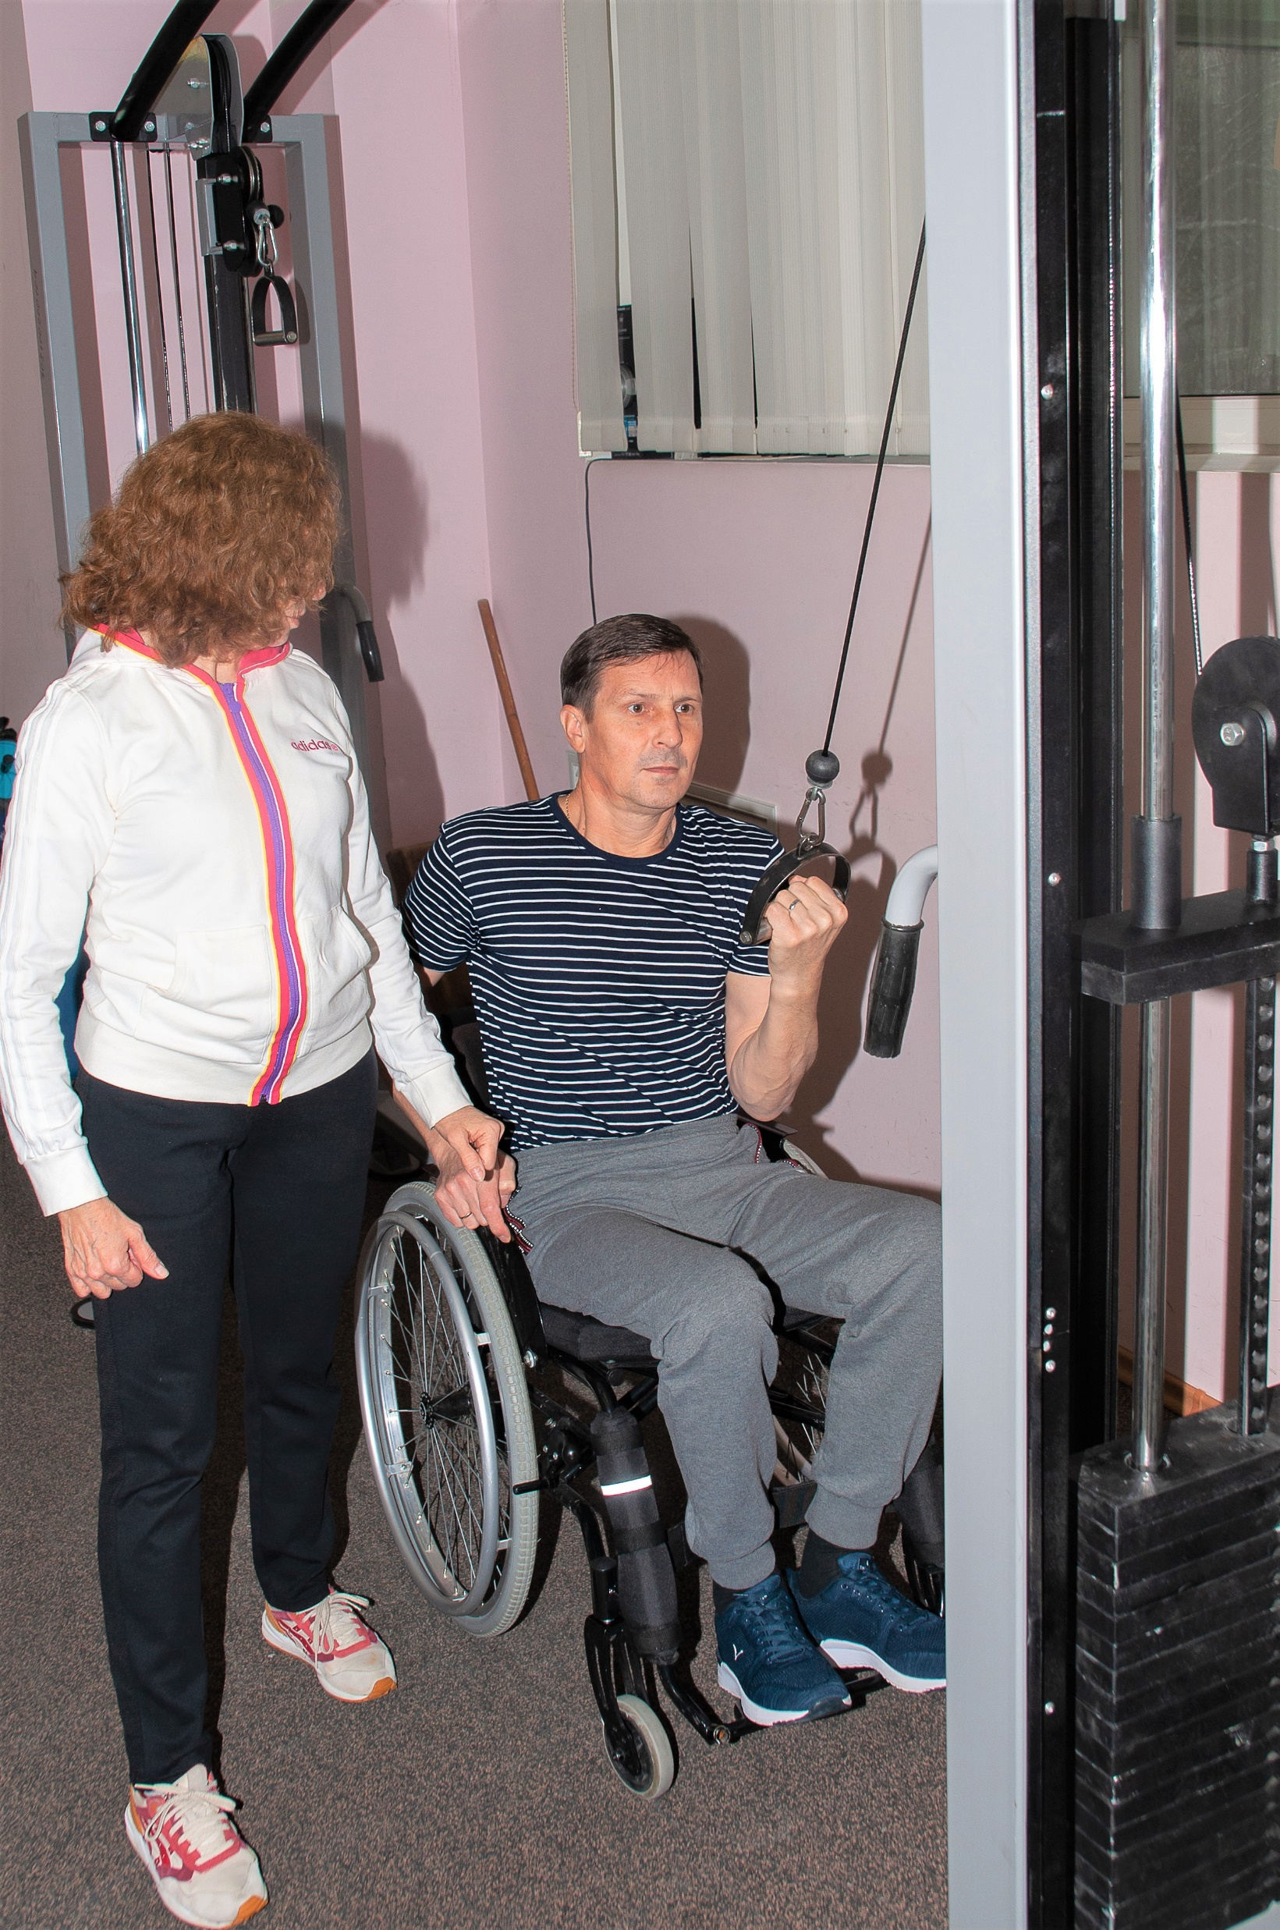
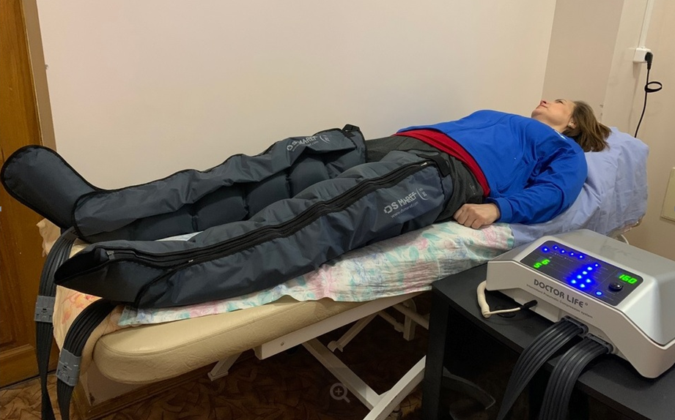
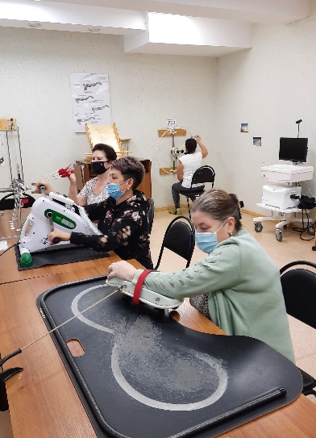
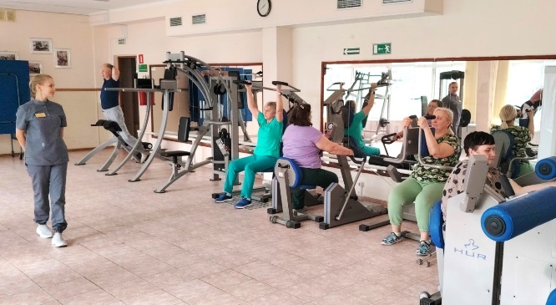
|
Государственное бюджетное учреждение Самарской области
«Социально-оздоровительный центр «Преодоление»
Адреса предоставления услуг: г.о.Тольятти, б-р Буденного, д.15, г.о.Тольятти, ул. Матросова, д.19Е, тел. (8482) 35-26-69
ФОРМА ПРЕДОСТАВЛЕНИЯ УСЛУГ
КАТЕГОРИИ ПОЛУЧАТЕЛЕЙ
Стационарная (курс 21 день)
Инвалиды; инвалиды 1 группы с сопровождением; участники СВО
Полустационарная (курс 21 день)
Инвалиды; инвалиды с нарушением зрения; инвалиды с нарушением слуха; инвалиды с ментальными нарушениями; граждане пожилого возраста
На дому (10 дней)
(выездная реабилитационная бригада)
Инвалиды 1 группы с тяжелыми множественными нарушениями
РЕАБИЛИТАЦИОННЫЕ УСЛУГИ
Физиотерапия (лазеротерапия, магнитотерапия, электротерапия, в т.ч. с использованием аппарата высокотоновой терапии HiToP )
Массаж (ручной, аппаратный: вакуумный, с использованием системы прессотерапии «MARK II», гидромассаж)
Разработка нового двигательного стереотипа на тренажерах БОС – ReviVR, БОС - ОДА, стабилометрической платформе «Balance System SD»
Занятия по адаптивной физической культуре (эрготерапия) с применением комплекса современных тренажеров
Занятия ЛФК в группе и индивидуально, с применением элементов методик С.Бубновского, В.Дикуля, PNF-терапии
Механотерапия, в т.ч. на пневматических тренажерах со «свободным» доступом HUR
Дневная социальная занятость для лиц с ментальными нарушениями
Срочные услуги для инвалидов по зрению (сопровождение в социально-значимые места), инвалидов по слуху (сурдоперевод, диспетчерская служба)
Занятия с психологом, психологические тренинги, сенсорная комната
2

Slide 4
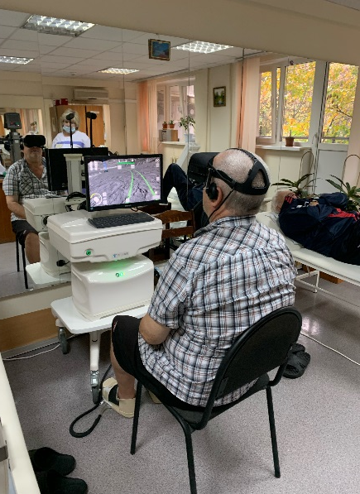
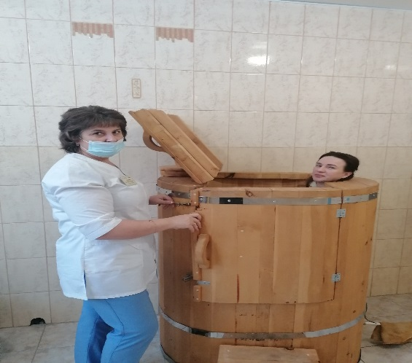
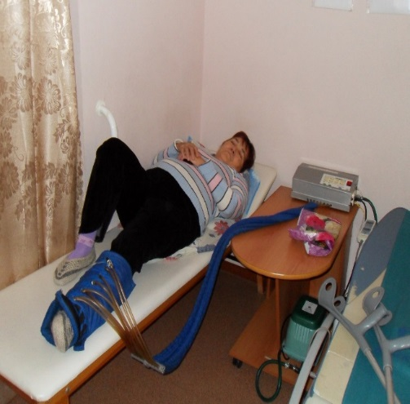
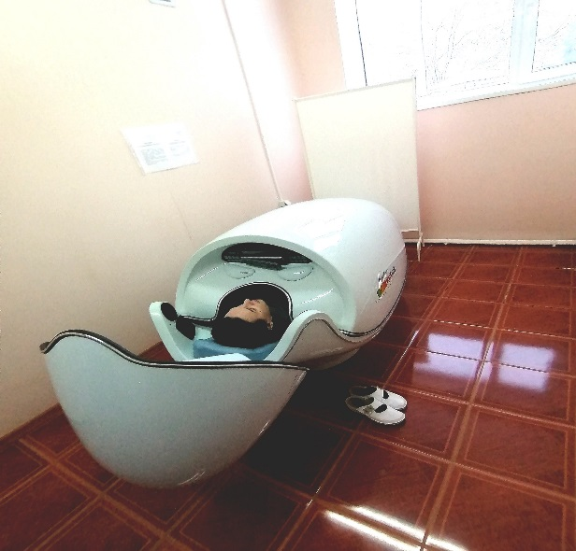
|
Государственное бюджетное учреждение Самарской области
«Социально-оздоровительный центр «Новокуйбышевский»
Самарская область, Волжский район, 71 квартал Новокуйбышевского лесничества, тел. (846 35) 3-74-30
ФОРМА ПРЕДОСТАВЛЕНИЯ УСЛУГ
КАТЕГОРИИ ПОЛУЧАТЕЛЕЙ
Стационарная (курс 21 день)
Инвалиды; участники СВО
РЕАБИЛИТАЦИОННЫЕ УСЛУГИ
Физиотерапия (магнитотерапия, дарсонвализация, импульсные токи, нейростимуляция, гальванизация, углекислые ванны, УФЧ и ультрозвуковая терапия)
Массаж (ручной, аппаратный)
Водолечение
Нейрореабилитации на аппарате БОС
Кедровая бочка
Инфо-красная сауна, Альфа-капсула
Занятия на мультисенсорном тренажёре ReviVR («Ревайвер»)
Фитотерапия
Занятия на стабилометрической платформе ««BIODEX», «ARTROMOT»
Занятия в кабинете эргокинезотерапии, оснащенном тренажерами «Дон», столом «Канавел», тренажер «Радуга», «Чудо-лестница», 8-образной системы
Занятия с психологом, психологические тренинги, сенсорная комната
Обучение инвалидов в комнате социально-бытовой адаптации навыкам самообслуживания с учетом заболевания
3

Slide 5
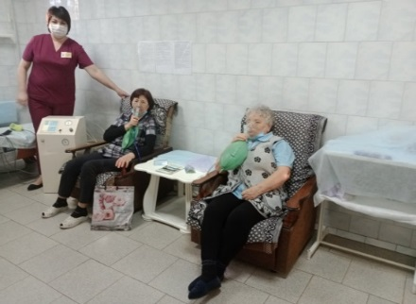
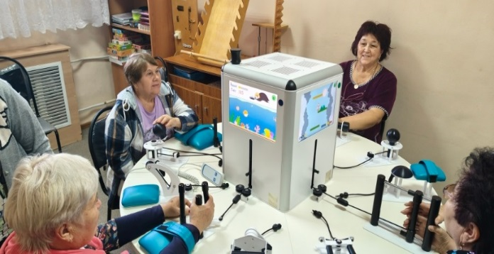
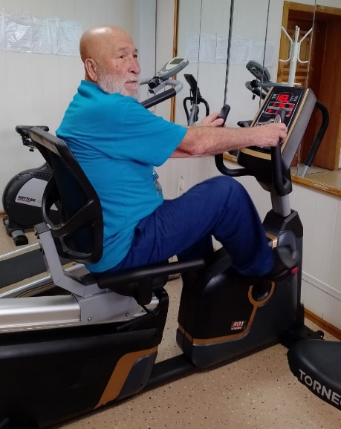
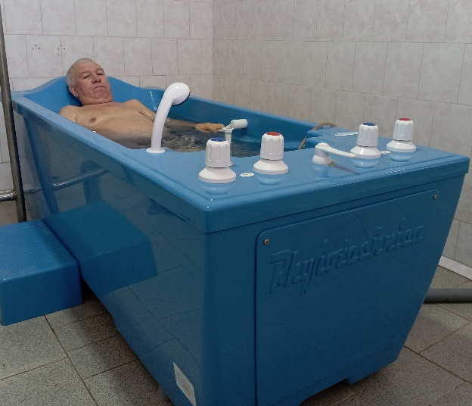
|
Государственное бюджетное учреждение Самарской области
«Реабилитационный центр для инвалидов «Доблесть»
Адреса предоставления услуг: г. о. Похвистнево, ул. Лермонтова, 19, Похвистневский р-он, с. Подблельск, ул. Садовая 1Б, тел. (846 56) 2-00-51
ФОРМА ПРЕДОСТАВЛЕНИЯ УСЛУГ
КАТЕГОРИИ ПОЛУЧАТЕЛЕЙ
Стационарная (курс 21 день)
Инвалиды; участники СВО
Полустационарная (курс 21 день)
Инвалиды; граждане пожилого возраста
«Телефон доверия»
8 (84656) 2-91-91
РЕАБИЛИТАЦИОННЫЕ УСЛУГИ
- Физиотерапия (электролечение, светолечение, магнитотерапия, лазеротерапия, сухая углекислая ванна, парафино-озокеритовые аппликации, «Горный воздух», ингаляции и др.)
- Водолечение (души (циркулярный, Шарко), лечебные ванны, гидромассаж.)
- Массаж (классический, ручной, аппаратный массаж - массажное кресло, кровать Nuga Best, аппаратный комплекс «БИОМ-ВОЛНА», пневмомассаж)
- Лечебная физкультура и тренажерный зал
- Занятия в кабинете адаптивной физкультуры (многофункциональный тренажер «GRAHAMIZER-I» и «Стол-Канавелл»; тренажер для функциональной терапии пальцев и кистей рук с БОС)
- Занятия с психологом, психологические тренинги
- Обучение инвалидов в комнате социально-бытовой адаптации навыкам самообслуживания с учетом заболевания
4

Slide 6
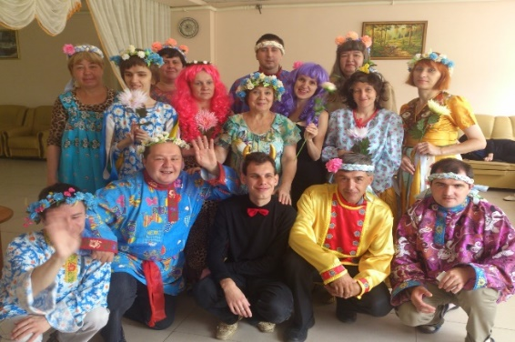
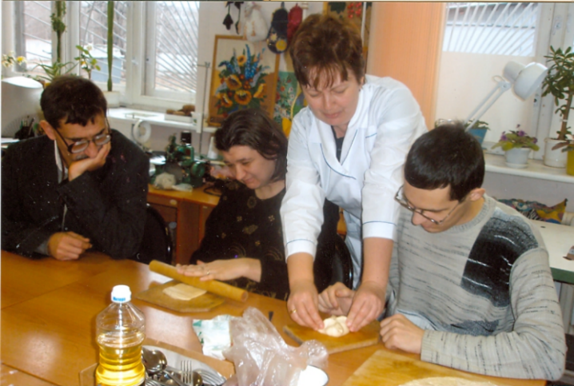
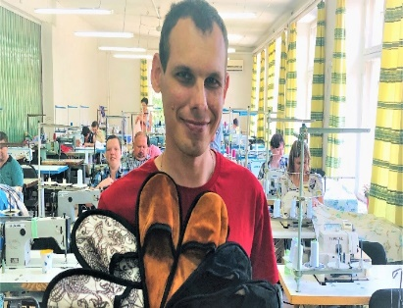
Государственное бюджетное учреждение Самарской области
«Реабилитационный центр для инвалидов вследствие психических заболеваний «Здоровье»
Адрес предоставления услуг г.о. Самара, ул. Нагорная, д.66, тел. (846) 207-49-06
ФОРМА ПРЕДОСТАВЛЕНИЯ УСЛУГ
КАТЕГОРИИ ПОЛУЧАТЕЛЕЙ
Полустационарная
Инвалиды вследствие психических заболеваний старше 18 лет
В РАБОТЕ С ИНВАЛИДАМИ И ИХ СЕМЬЯМИ ИСПОЛЬЗУЮТСЯ СЛЕДУЮЩИЕ ПСИХОСОЦИАЛЬНЫЕ ПРОГРАММЫ (МОДУЛИ):
Психообразовательный модуль - обеспечение инвалидов и их родственников необходимыми знаниями о психическом заболевании.
Модуль трудовой реабилитации - направлен на восстановление либо формирование трудовых навыков. В Центре функционируют три производственных цеха: швейный, картонажный и цех по производству стеганых изделий. Инвалиды вступают в реальные производственные отношения, получают денежное вознаграждение за свой труд, учатся соблюдать трудовую дисциплину.
Модуль независимого проживания и социальной компетенции - нацелен на восстановление у инвалидов социальных навыков, обеспечивающих независимое существование; от простых бытовых до сложных форм социально приемлемого поведения, умения самостоятельно решать возникающие социальные проблемы.
В рамках данного модуля разработана «Школа безопасности для инвалидов вследствие психических заболеваний» - инновационная форма социального обслуживания, предусматривающая содействие в получении информации способствующей повышению уровня безопасности повседневной жизни и освоения основ здорового и безопасного образа жизни.
Модуль социо-культурной реабилитации – позволяет инвалидам адаптироваться в стандартных социокультурных ситуациях, находить и использовать нужную для практической деятельности и развлечений информацию, адекватно участвовать в ситуациях общения. В рамках модуля создана Арт - студия «Душа».
5

Slide 7
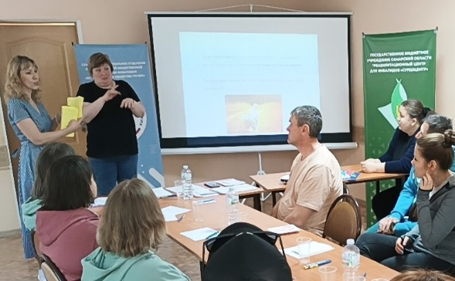
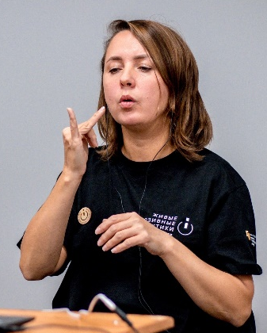
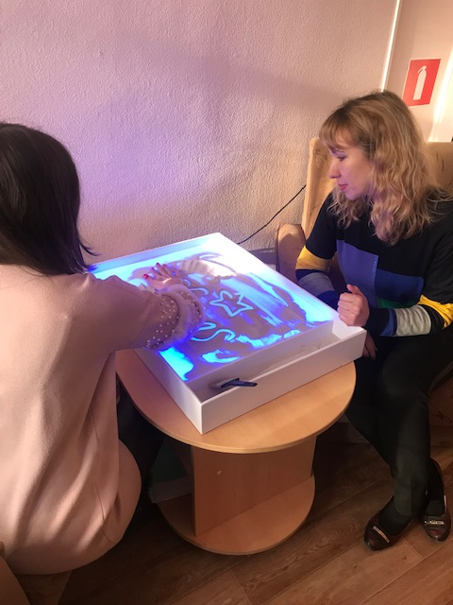
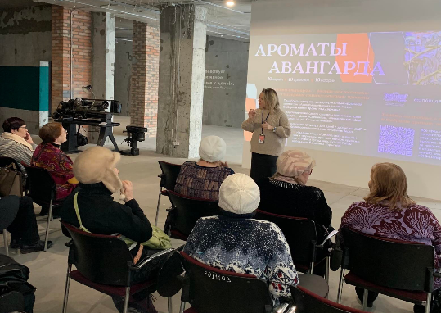
|
Государственное бюджетное учреждение Самарской области
«Реабилитационный центр для инвалидов «Сурдоцентр»
Адрес предоставления услуг г.о. Самара, ул. Мориса Тореза, д.107, тел. (846) 268-98-33
ФОРМА ПРЕДОСТАВЛЕНИЯ УСЛУГ
КАТЕГОРИИ ПОЛУЧАТЕЛЕЙ
Полустационарная
Инвалиды по слуху; дети-инвалиды с нарушением слуха с 3х до 18 лет.
РЕАБИЛИТАЦИОННЫЕ УСЛУГИ
Услуги по сурдопереводу (перевод на русский жестовый язык)
Диспетчерский пункт связи (консультации с использованием видео-, аудио-, электронной и телефонной связи)
Психологическая помощь
Занятия на аппарате БОС с целью коррекции психоэмоционального состояния
Sand-art терапия (рисовании песком на подсвеченном столе), Арт-терапия (творческие кружки)
- Досудебная юридическая помощь
Обучение навыками пользования техническими средствами реабилитации
Обучение первоначальным навыкам пользования компьютером
Организация выездных экскурсий с сурдопереводом
6

